Slide 1





Khoa học
LỚP 5
NĂM
GV: Lê Thị Oanh
Trường Tiểu học Chu Văn An

Slide 2









Slide 3


Slide 4



Nước có sự thay đổi như thế nào trong suốt hành trình của mình?

Slide 5



Thiết kế: Hương Thảo – Zalo 0972115126. Các nick khác đều là giả mạo

Slide 6

- Nêu được ở mức độ đơn giản một số đặc điểm của chất ở trạng thái rắn, lỏng, khí.
- Trình bày được ví dụ về biến đổi trạng thái của chất.
- Tiến hành được thí nghiệm về sự biến đổi trạng thái của chất.

Slide 7


Slide 8


Hoạt động 1: Tìm hiểu đặc điểm của chất ở trạng thái rắn, lỏng, khí

Slide 9


Slide 10






Slide 11


HS nối tiếp nhau nêu tên chất theo đúng trạng thái. Nếu nói đúng thì được “truyền điện”, chỉ bạn kế tiếp trả lời. Nếu nói sai hoặc trùng với tên chất đã nêu trước đó sẽ bị mất quyền chơi; HS trước đó được quyền chỉ bạn khác nói.
ví dụ: trạng thái rắn: sắt, thép, gỗ,....

Slide 12

Trong thực tế, có ít chất tinh khiết tạo nên vật thể mà vật thể thường được tạo thành bởi hỗn hợp các chất. Ví dụ như sữa rửa mặt (là hỗn hợp của các chất lỏng không đồng nhất, gọi là nhũ tương) hay nước sông có phù sa (hỗn hợp chất rắn và chất lỏng, gọi là huyền phù), không khí có bụi (hỗn hợp chất rắn và chất khí) thì không phải chỉ là rắn/lỏng/khí.

Slide 13

Sữa rửa mặt (là hỗn hợp của các chất lỏng không đồng nhất, gọi là nhũ tương)

Slide 14
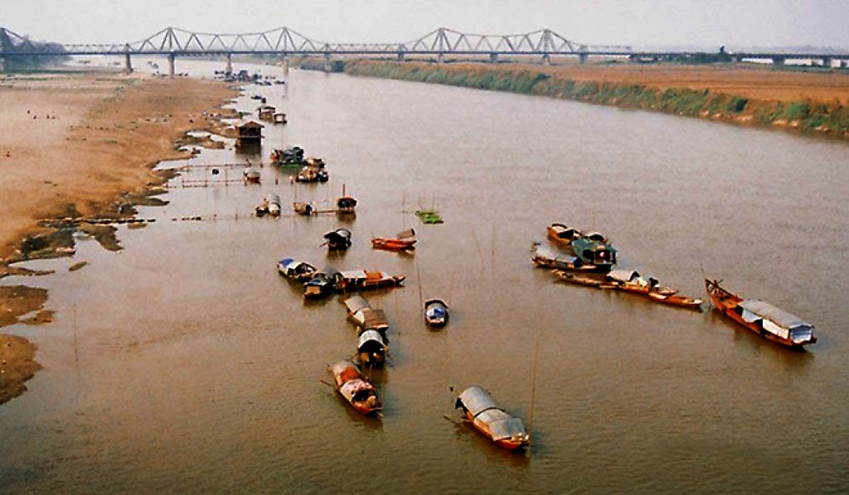
Nước sông có phù sa (hỗn hợp chất rắn và chất lỏng, gọi là huyền phù)

Slide 15
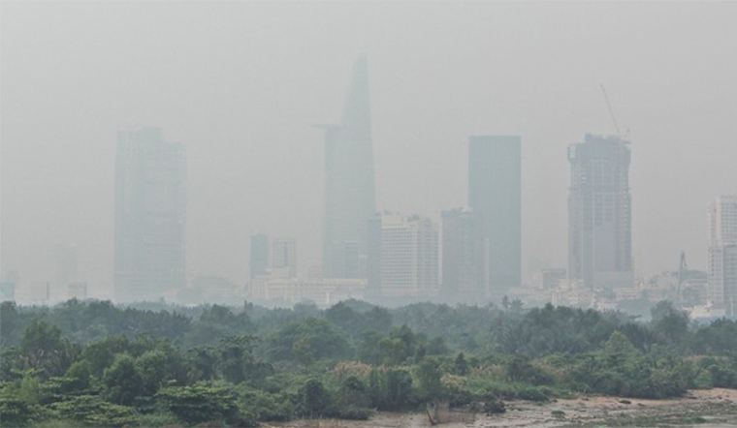
Không khí có bụi (hỗn hợp chất rắn và chất khí)

Slide 16

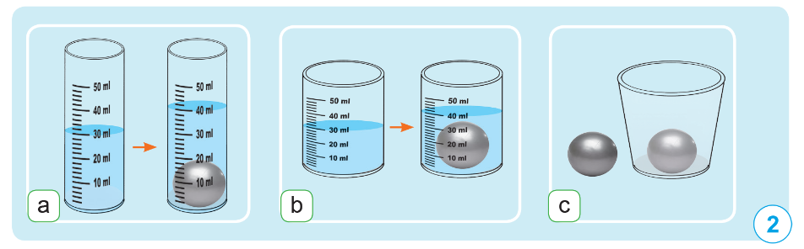
- Khi cho một viên bi sắt lần lượt vào hai cốc nước khác nhau thì thấy nước trong mỗi cốc đều tăng lên cùng một lượng so với ban đầu (hình 2a, 2b). Thí nghiệm này chứng minh đặc điểm gì của chất ở trạng thái rắn?
- Nhận xét về hình dạng của viên bi sắt khi để ở bên ngoài và bên trong cốc thủy tinh (hình 2c).

Slide 17

Chất ở trạng thái rắn có hình dạng xác định và chiếm khoảng không gian xác định.

Slide 18
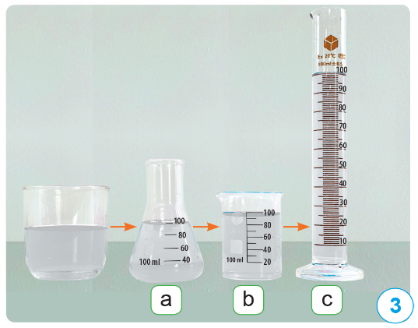
- Khi cho lượng nước ban đầu lần lượt vào các bình đong có hình dạng khác nhau đều cùng kết quả đo (hình 3). Thí nghiệm này chứng minh đặc điểm gì của chất ở trạng thái lỏng?
- Nhận xét về hình dạng của nước trong các bình chứa có hình dạng khác nhau.
Chất ở trạng thái lỏng

Slide 19



+ Chất ở trạng thái lỏng không có hình dạng xác định, có hình dạng của vật chứa và chiếm khoảng không gian xác định.
+ Chất ở trạng thái khí không có hình dạng xác định, có hình dạng của vật chứa và luôn chiếm đầy vật chứa.

Slide 20


Slide 21
Hoạt động 2: Xác định trạng thái của một số chất

Slide 22
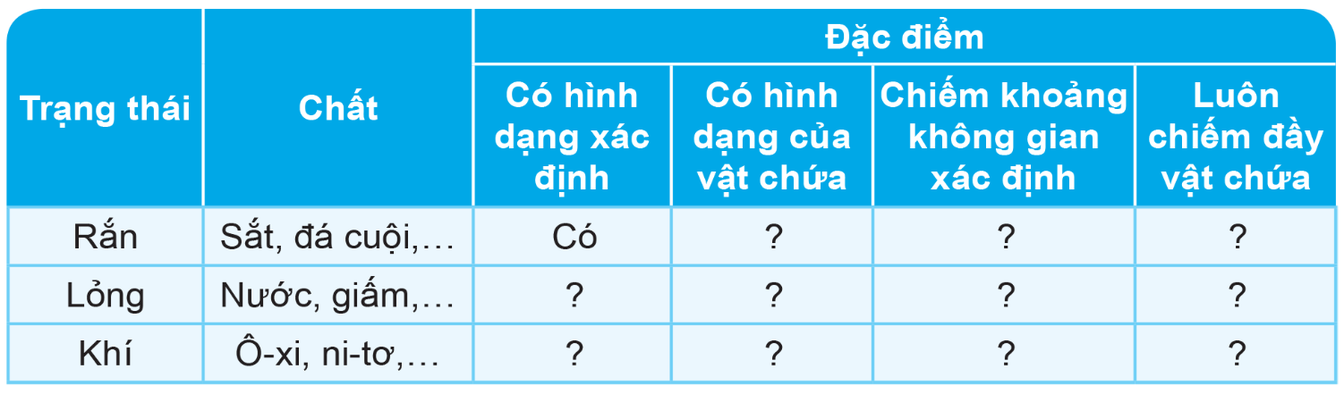
Xác định đặc điểm của chất ở các trạng thái rắn, lỏng, khí theo gợi ý trong bảng dưới đây.

Slide 23
Trạng thái | Chất | Đặc điểm
 |  | Có hình dạng xác định | Có hình dạng của vật chứa | Chiếm khoảng không gian xác định | Luôn chiếm đầy vật chứa
Rắn | Sắt, đá cuội,... | Có | Không | Có | Không
Lỏng | Nước, giấm,... | Không | Có | Có | Không
Khí | Ô-xi, ni-tơ,... | Không | Có | Không | Có

Slide 24
Hoạt động 3: Tìm hiểu về sự biến đổi trạng thái của chất

Slide 25
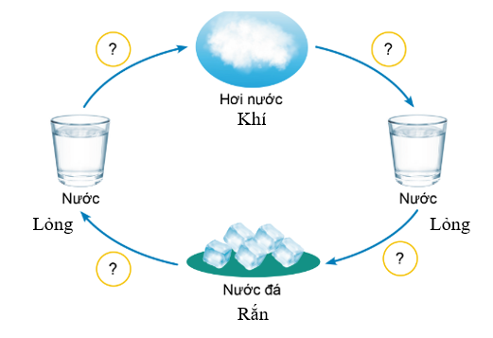
Quan sát sơ đồ sự biến đổi trạng thái của nước theo SGK Khoa học 4.
Chọn từ chỉ quá trình thay vào dấu (?) trong sơ đồ cho phù hợp.

Slide 26
bay hơi
ngưng tụ
đông đặc
nóng chảy

Slide 27
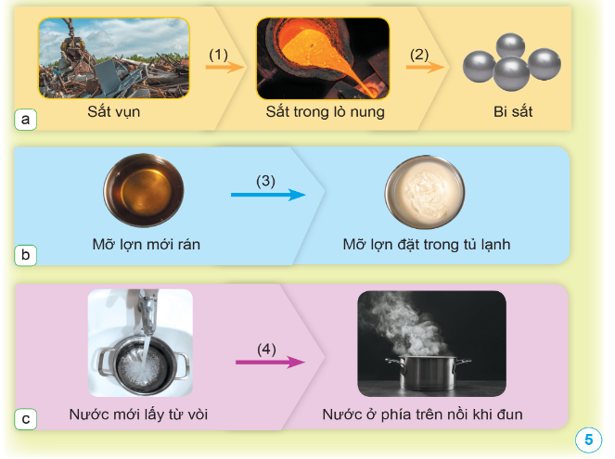
Sử dụng các từ ngữ: bay hơi, nóng chảy, đông đặc để nói về sự biến đổi trạng thái của các chất trong hình 5.

Slide 28
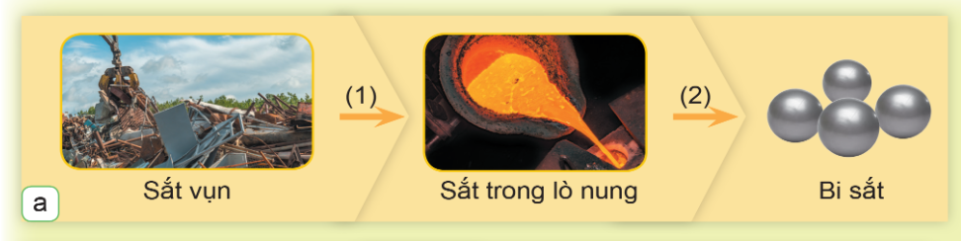
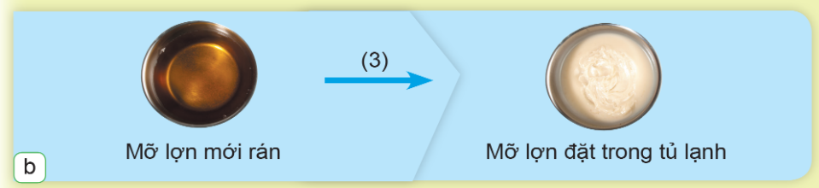
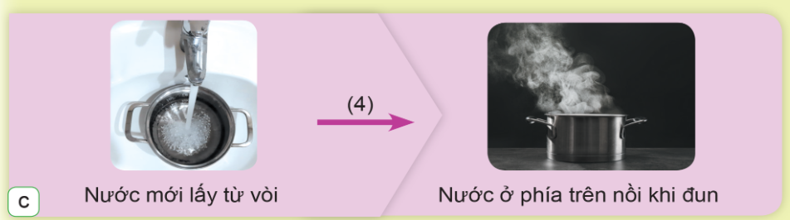
Nóng chảy
Đông đặc
Đông đặc
Bay hơi

Slide 29
Các chất trong hình 5 biến đổi trạng thái nhờ yếu tố nào?
Nhờ yếu tố nhiệt độ. Tăng nhiệt độ hoặc giảm nhiệt độ thích hợp tác động vào chất sẽ tạo nên sự biến đổi trạng thái chất (mỗi chất khác nhau có sự chuyển trạng thái ở các nhiệt độ khác nhau).

Slide 30


Slide 31
Bằng hiểu biết của mình, hãy nêu ứng dụng các trạng thái của chất trong cuộc sống.

Slide 32
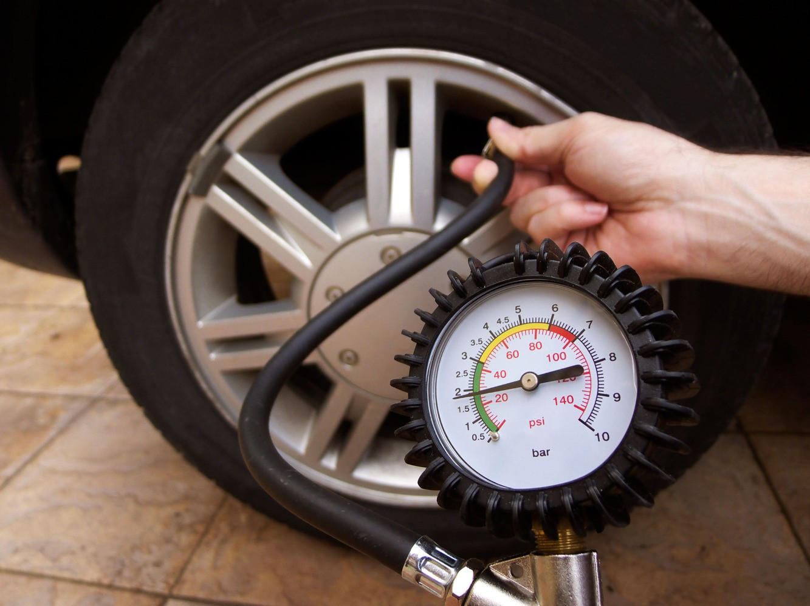
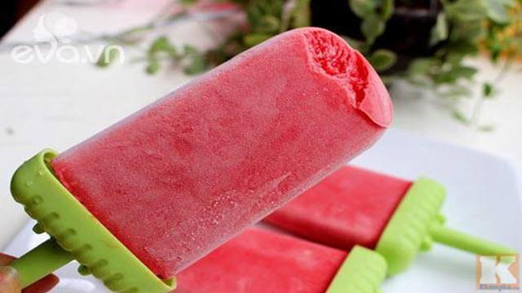
Bơm hơi xe
Làm kem

Slide 33
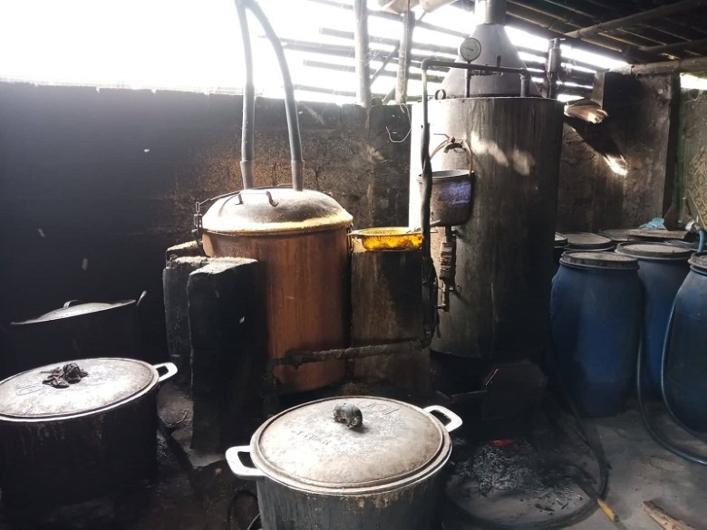
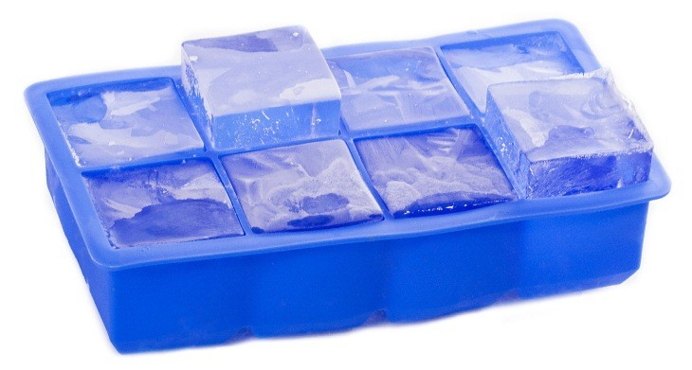
Làm đá
Nấu rượu

Slide 34


Ôn lại bài đã học
Chuẩn bị bài mới:

Slide 35


Slide 36
LỜI CẢM ƠN
Chân thành cảm ơn quý thầy cô đã sử dụng tài liệu. Mong quý thầy cô sử dụng tài liệu nội bộ và không chia sẻ đi các trang mạng xã hội nhé!
Mong rằng tài liệu này sẽ giúp quý thầy cô gặt hái được nhiều thành công trong sự nghiệp trồng người.
Trong quá trình soạn bài có lỗi nào mong quý thầy cô phản hồi lại Zalo hoặc FB giúp em.
Zalo duy nhất của em: 0972.115.126 (Hương Thảo). Các nick khác ngoài nick này đều là giả mạo.
Facebook: https://www.facebook.com/huongthaoGADT

